Slide 1

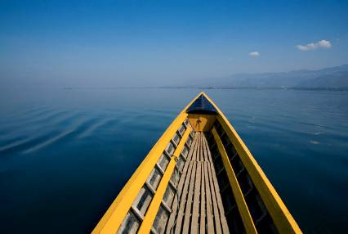








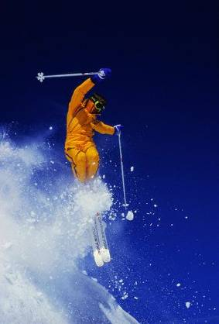



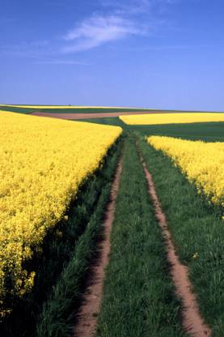

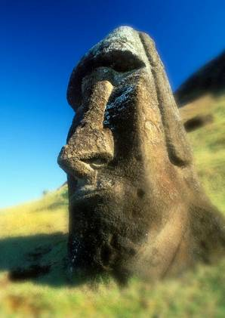
Система трансляции внутрикорпоративной информации
в ОАО «УРАЛСИБ»

Slide 2
Каналы и средства трансляции
Инициаторы информации
КОММУНИКАТИВНЫЙ КАНАЛ
Стратегические семинары ФК и СН
Региональные советы
Конференции регионального бизнеса
День информирования
Семинары по командообразованию и профильным видам деятельности
Собрание трудового коллектива
Корпоративное обучение
Ориентационная программа
Корпоративные мероприятия
ИНФОРМАЦИОННЫЙ КАНАЛ
Lotus Notes
КИС «УРАЛСИБ» (Приказы и распоряжения, Нормативы, Справочник организаций)
Печатное издание «Корпоративные новости»
Интранет-ресурсы:
портал (http://bk/info),
РИР «УРАЛСИБ – регион»,
Электронное издание «Вестник УРАЛСИБа»
Учебный портал
(eportal. nikoil.ru)
ОРГАНИЗАЦИОННЫЙ КАНАЛ
Заседания коллегиальных органов управления (Правление, КС) и комитетов
Планерки ПВП, ГИД, ИД
Оперативные совещания руководителей подразделений
Совещания Оперативных советов проектов
Инструктажи подчиненных, проводимые начальниками
управлений и отделов
Собрания персонала подразделений
Опросы и анкетирование
персонала
Механизм обратной связи
в рамках
Дня информирования
Опция «задать вопрос»
на портале
Сайт «Хочу улучшить» на
bk-портале
Сайт «Обратная связь»
(http://bk/feedback)
«Открытый кабинет»
Собеседования с
увольняющимися
сотрудниками
АНАЛИТИЧЕСКИЙ
(канал обратной связи)
Получатели информации

Slide 3
Основные источники информации
Источник | Периодичность
Внутрикорпоративный информационный портал http://bk/Info | В режиме on-line
Печатное издание «Корпоративные новости» | 1 раз в 2,5 месяца
Вестник УРАЛСИБа (рассылка + портал) | 1 раз в месяц
БД «Доска объявлений» Lotus Notes | Ежедневно
Корпоративный интранет-сайт «Обратная связь» http://bk/feedback | В режиме on-line
Учебный портал eportal.nikoil.ru | В режиме on-line

Slide 4
Электронные ресурсы ФК «УРАЛСИБ»

Slide 5
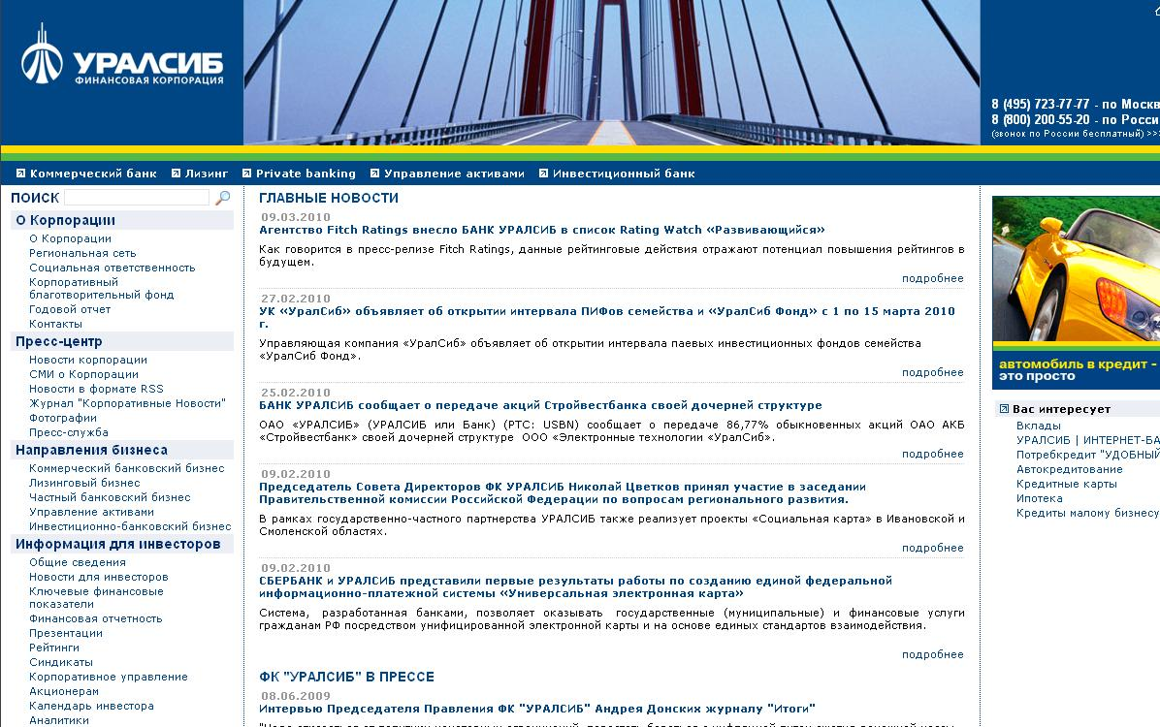
www.uralsib.ru

Slide 6
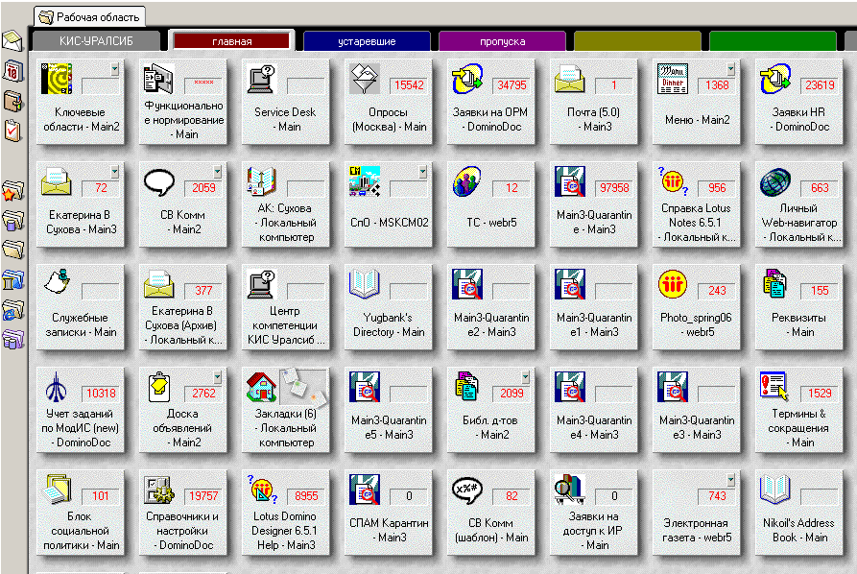
Lotus Notes

Slide 7
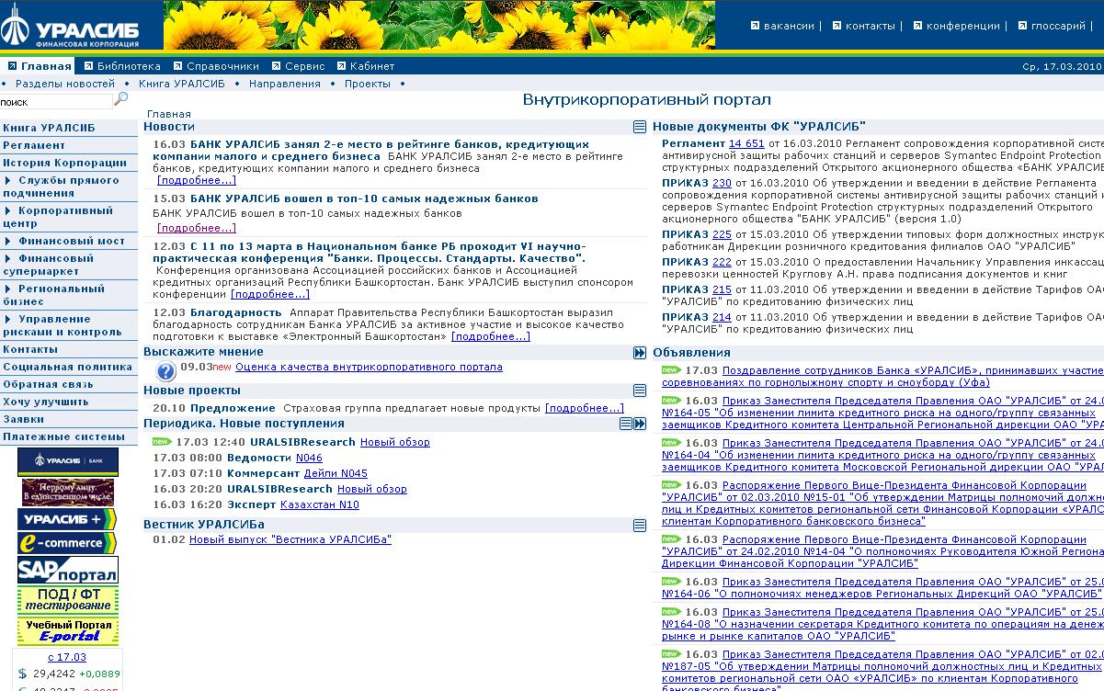
Внутрикорпоративный портал (bk)

Slide 8
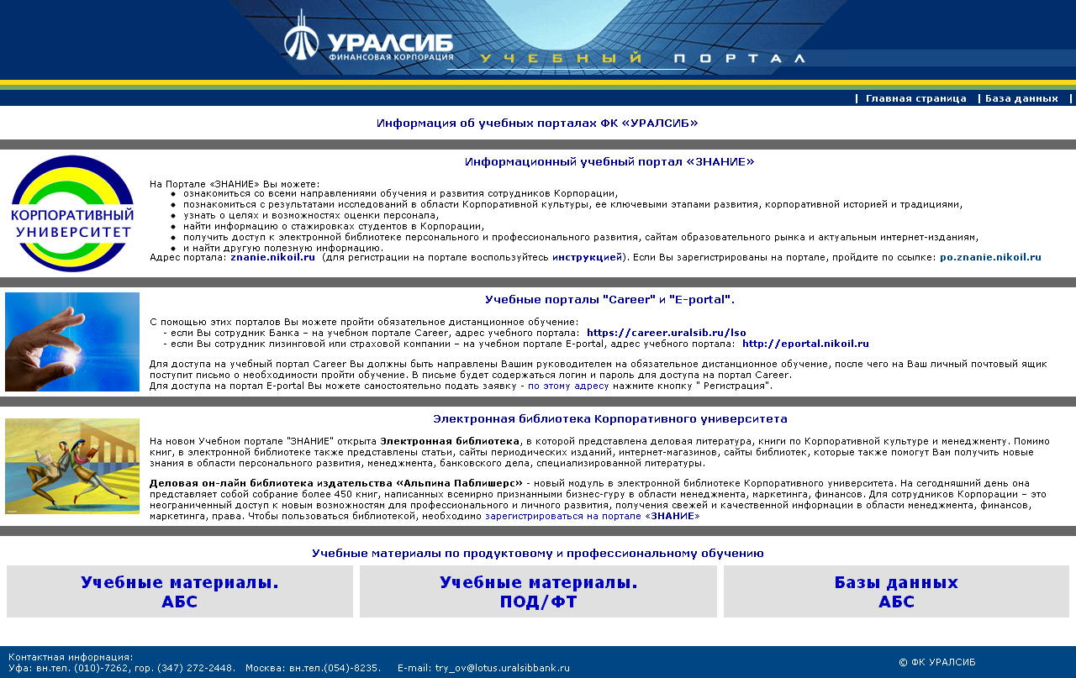
Учебные порталы

Slide 9
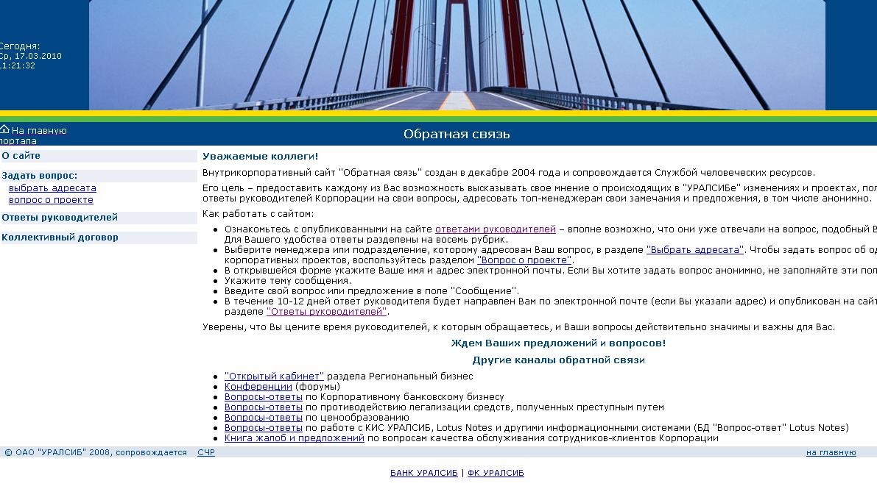
Сайт «Обратная связь»

Slide 10
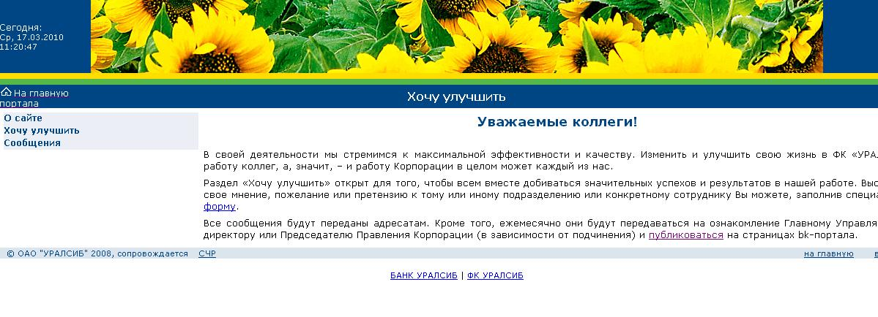
Сайт «Хочу улучшить»

Slide 11
СПАСИБО ЗА ВНИМАНИЕ!

